Slide 1
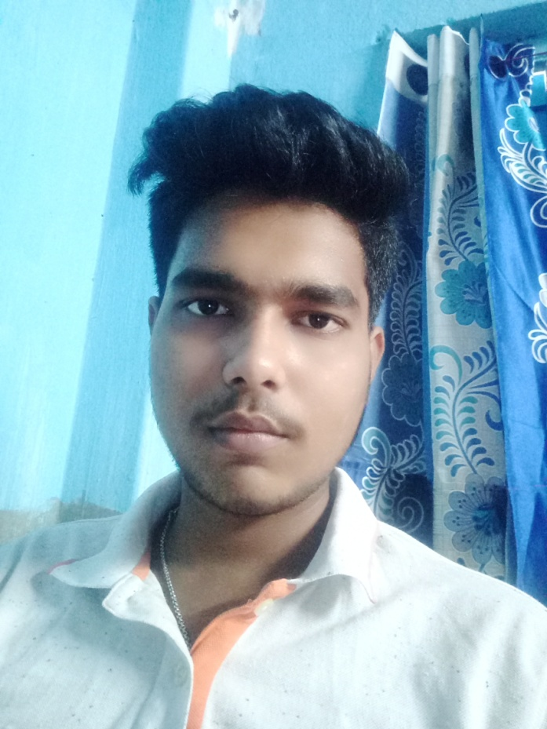
<Hello world!>
Akash
1
2
3
4
5
6
7
8

